Slide 1


供应商访问Ariba招标事件的操作指导
供应商账户
接收邀请并注册您的公司账户资料并登陆
eSourcing Solutions

Slide 2
目的
欢迎，
本指导指南由嘉吉创建，供您在回复我们的网上招标活动时参考。
如需其他帮助（Ariba技术问题），请联系：
亚太地区中国Ariba服务台:10800 650 0343 或10800 265 0343(请使用座机拨打)
此致
嘉吉战略采购与采购

Slide 3
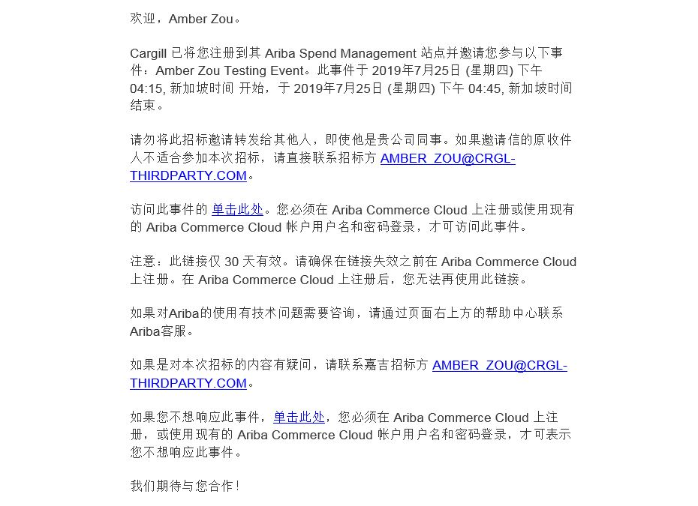

邀请参加活动
您将收到嘉吉的电子邮件邀请，表明贵公司的员工受邀参加了竞标活动。
如果没有收到请先检查您的“垃圾邮件” 。
您必须单击链接“单击此处”才能进入该事件。
如果您不是回应此招标事件的正确人选，请联系嘉吉采购经理，告知我们正确的个人联系信息。
我们建议使用IE/Google chrome/Firefox 浏览器。

Slide 4
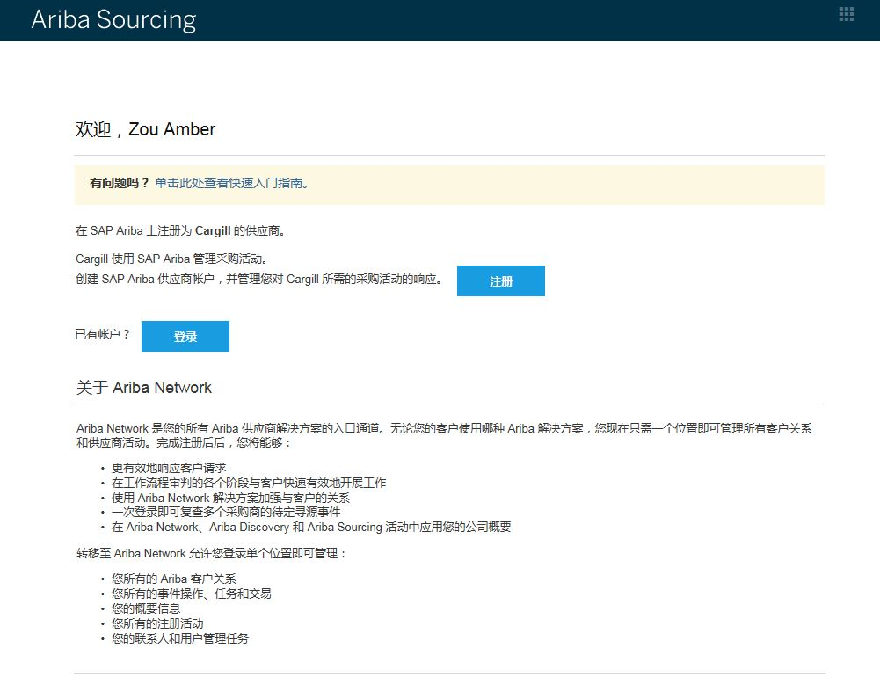
供应商登录界面
首次使用者：
如果您是Ariba的首次使用者，则必须创建用户个人帐号。 单击“注册”执行此操作。
注意：这适用于任何刚接触Ariba的人，如果您的公司之前使用过Ariba, 并且您有个人账户，请联系并告知该事件的嘉吉项目经理, 邀请您已经在使用的用户帐号参加招标.如果您之前没有个人账户，您应该以嘉吉邀请你的邮箱来创建新的用户帐号。
非首次使用者:
如果您之前已经使用此个人账户来回复嘉吉的招标。 请点击”登录”,系统会自动将您定向到下面的登录页面。
登录后，请跳至本说明指南的第12页：

Slide 5
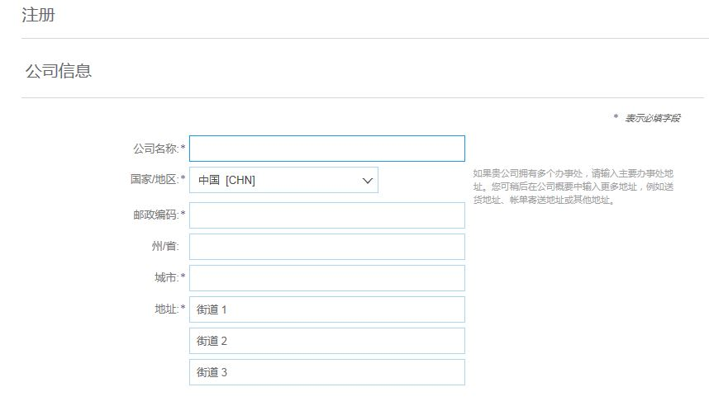
公司基本信息
作为首次使用者点击 “注册”将进入下面的页面.
请填写贵公司基本信息,带*项必须填写.

Slide 6
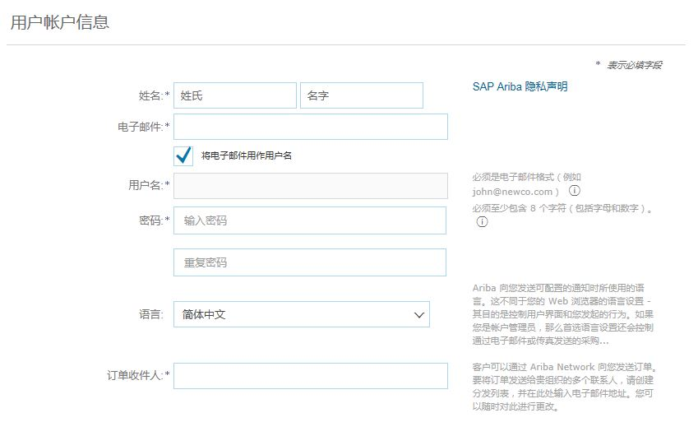
用户账户信息
基本公司信息完成后，首次使用的用户必须激活其用户配置文件。
填写所有要求的个人信息 ,带*项是必填项.

Slide 7
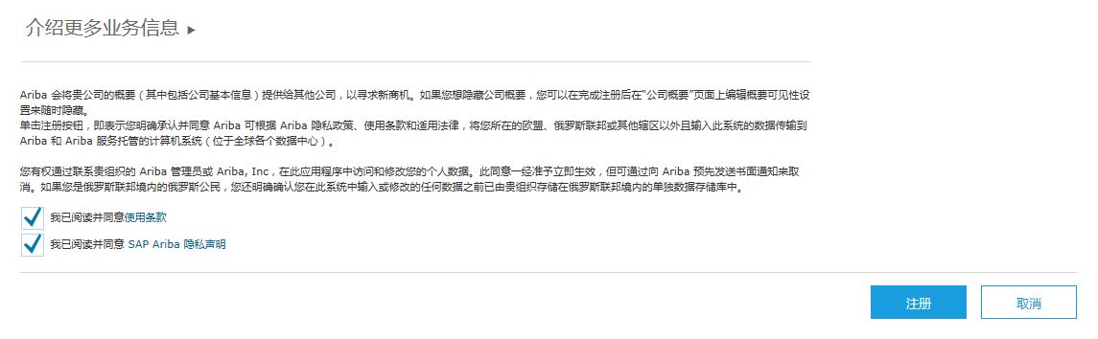
使用条款和隐私声明
用户信息完成后，您需要同意下面提到的两个条款。
选中复选框并单击“注册”

Slide 8
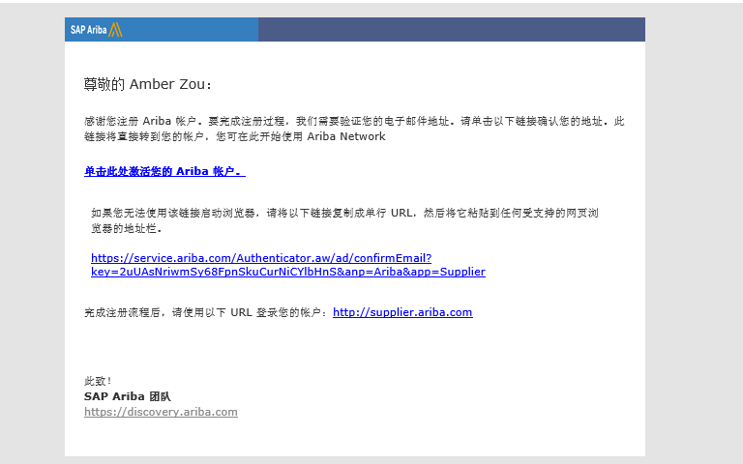
账户激活
验证邮箱后会接受到系统发送的邮件，点击连接激活账户

Slide 9
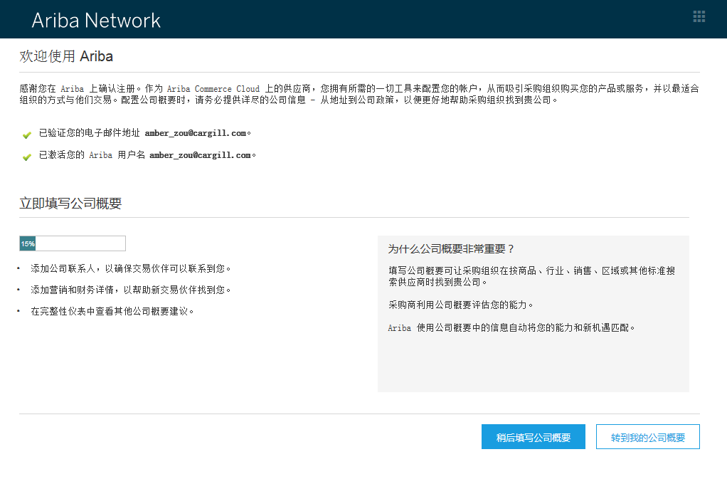
公司概要
激活账户之后转到填写公司概要

Slide 10
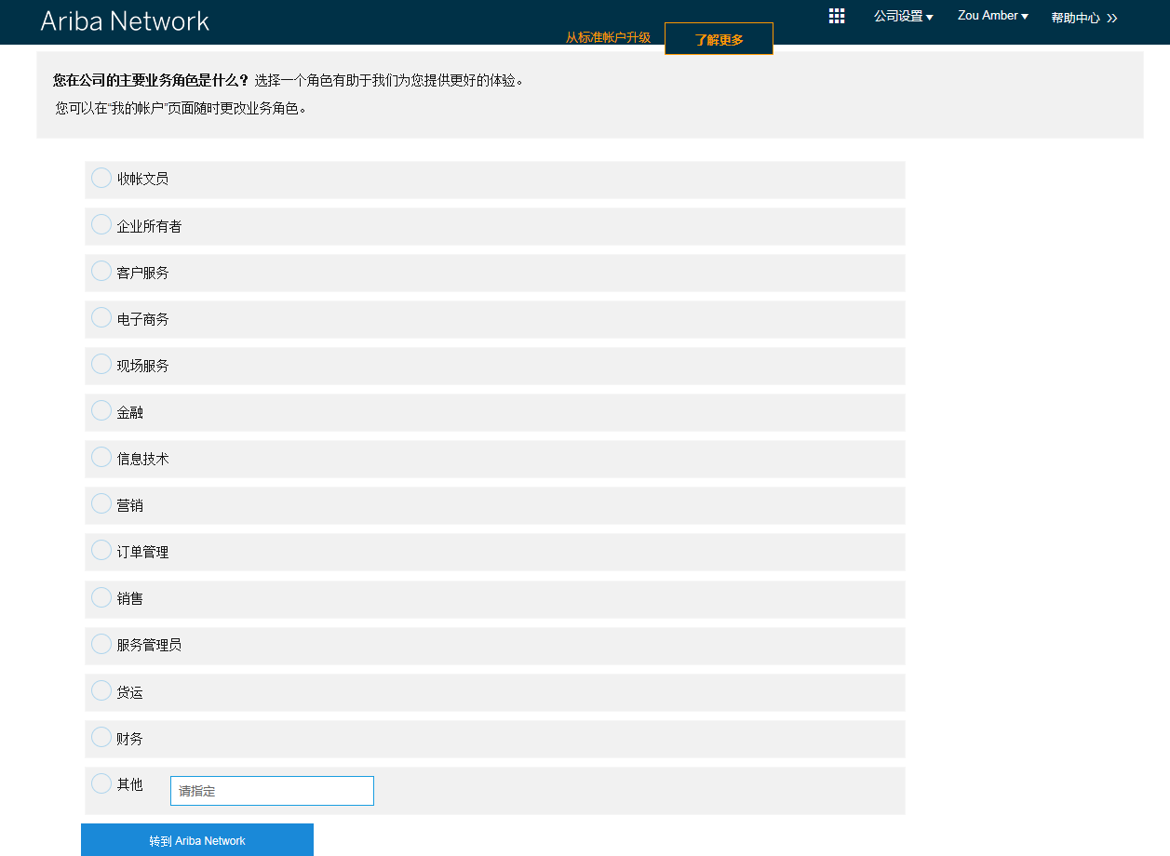
公司概要
点击选择您在公司的主要业务角色然后转到Ariba Network

Slide 11
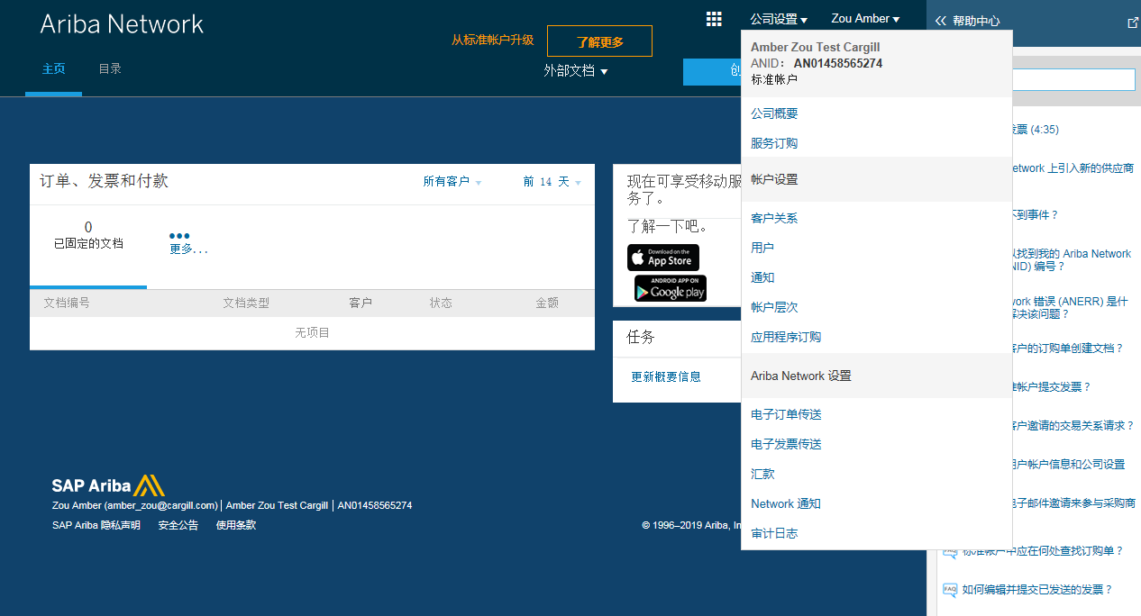
公司概要
进入主页面之后在公司设置的下拉选项里面选择公司概要并去完善资料

Slide 12
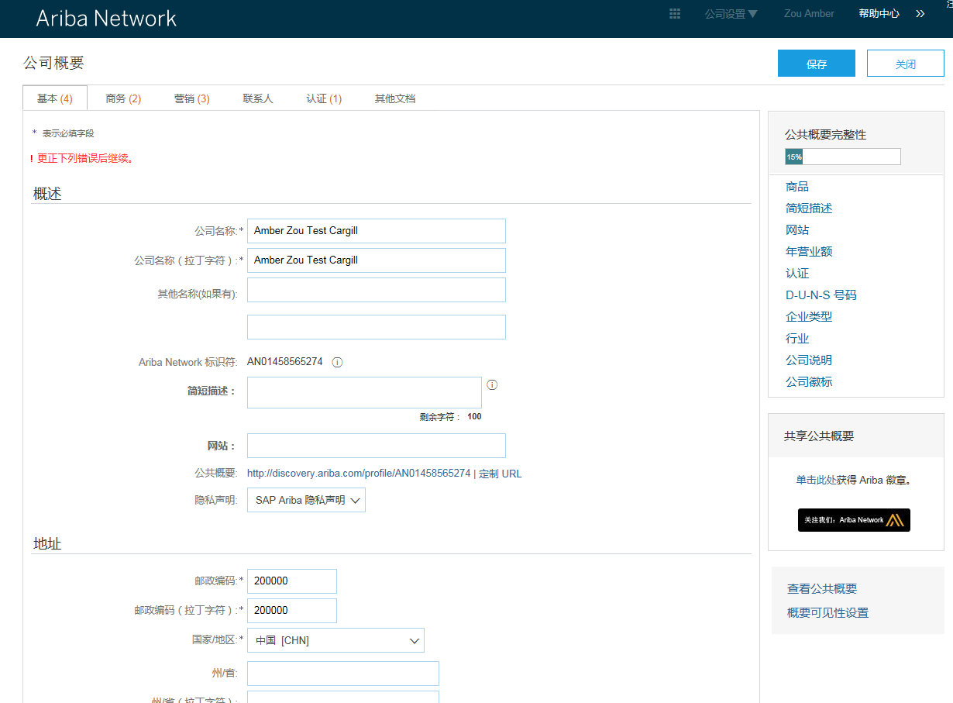
公司概要信息
公司概要页面有： 基本/商务/营销/联系人/认证/其他文档 窗口
所有带*的项都必须填写
尽可能完善公司概要信息
完成所有必须选项后点击保存

Slide 13


招标过程中竞标的操作说明
供应商竟标
访问招标活动和参与

Slide 14
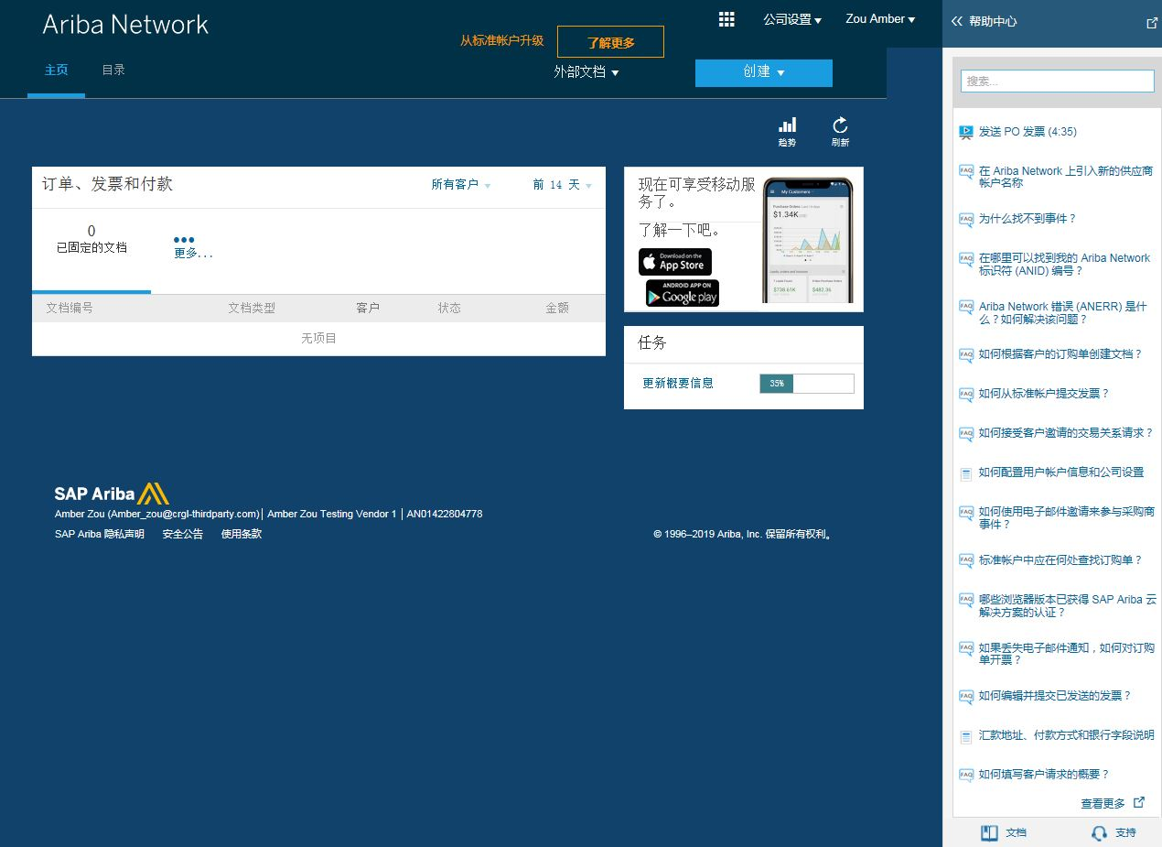
Ariba主页
在完成公司概要之后，进入Ariba主页
此页面连接第4页的非首次使用者,登录之后进入Ariba主页:

Slide 15
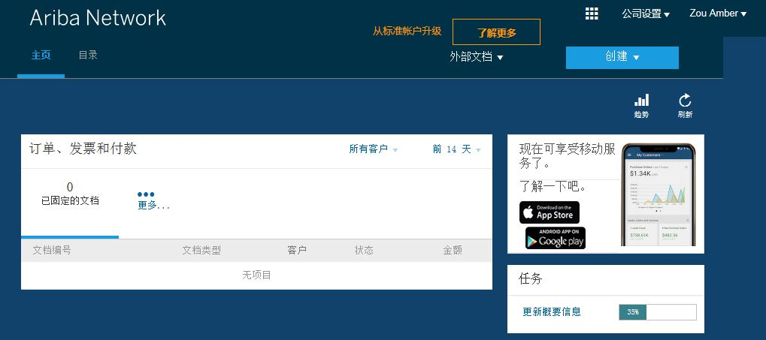
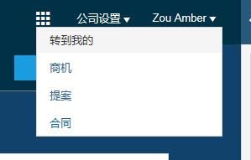

进入事件
点击主页右上角的应用程序, 并选择提案进入活动列表

Slide 16
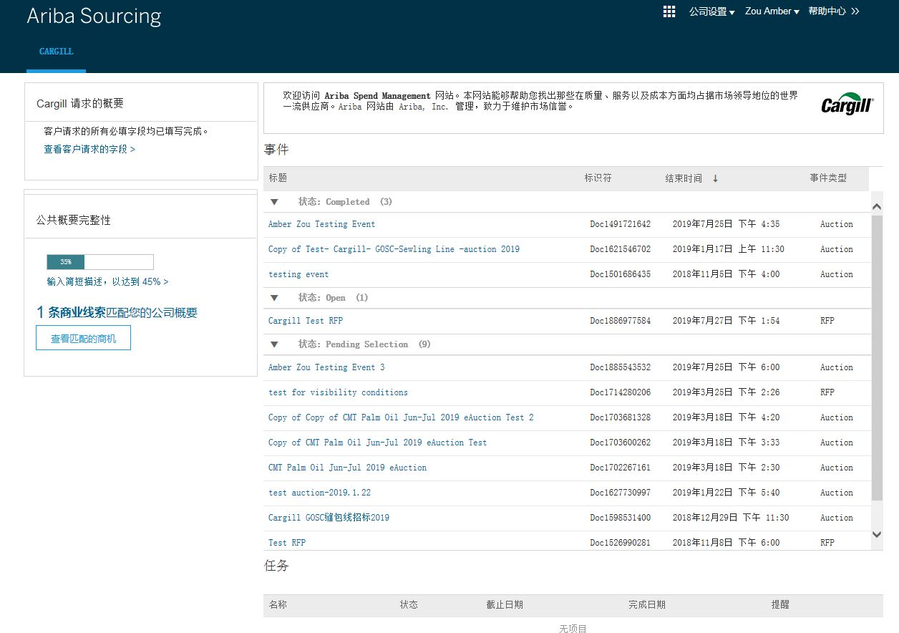
活动列表/活动状态
在此页面可以看见不同状态下面的活动: Completed/ Pending Selection/ Preview/ Open
选择需要回复的嘉吉招标活动,点击并进入.

Slide 17
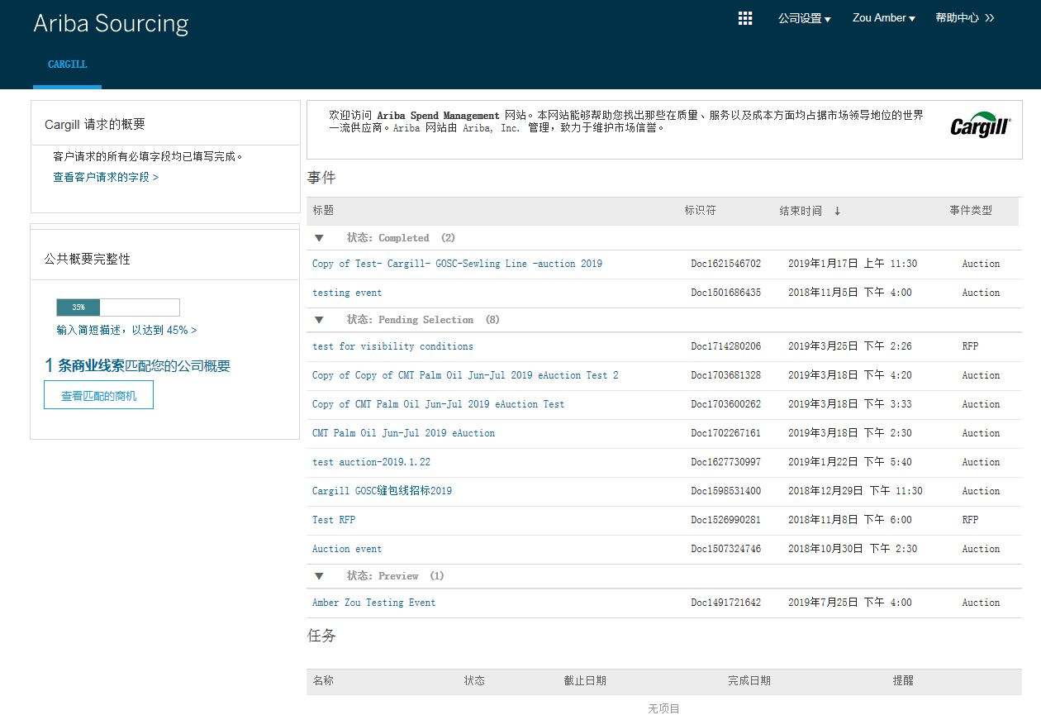
预投标
RFP招标活动在预投标(Preview)的阶段供应商可以查看事件但不能回复.

Slide 18
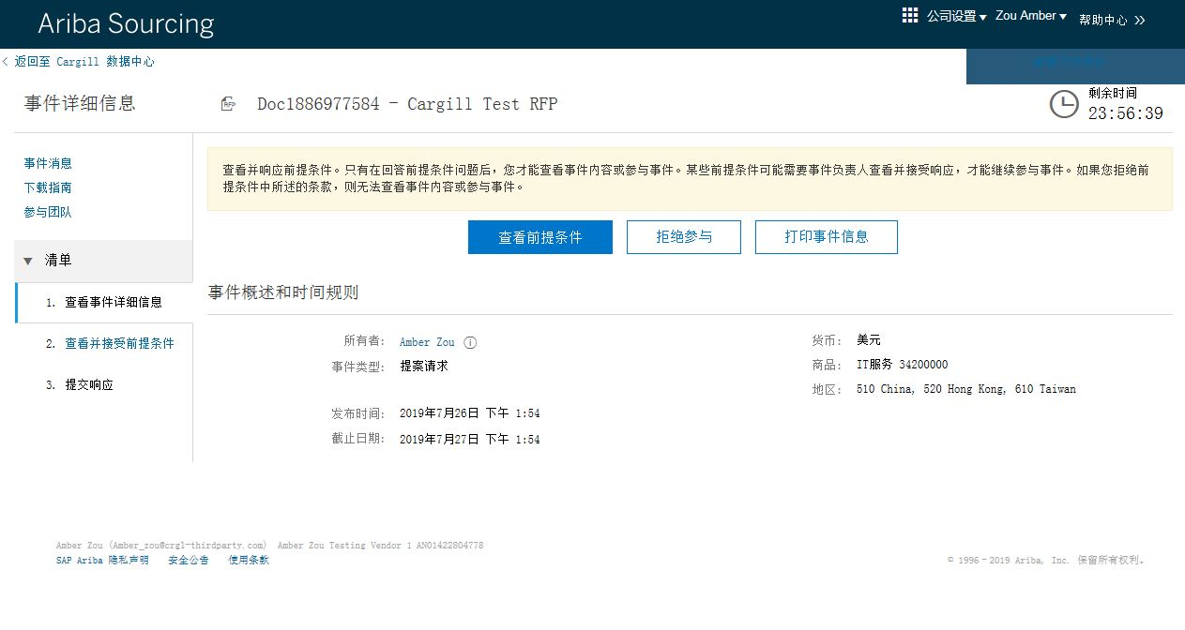
查看事件
点击进入事件后会看下如下页面,请认真仔细查看活动开始以及截止时间和其它详情信息
阅读完成之后点击蓝色按钮—查看前提条件

Slide 19
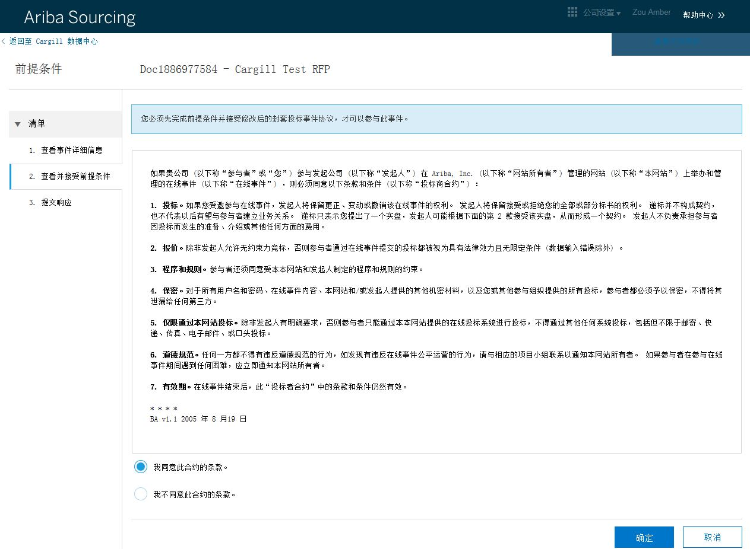
前提条件
查看前提条件, 选中-我同意此合约的条款-点击确认,然后可以参与嘉吉的招标活动.

Slide 20
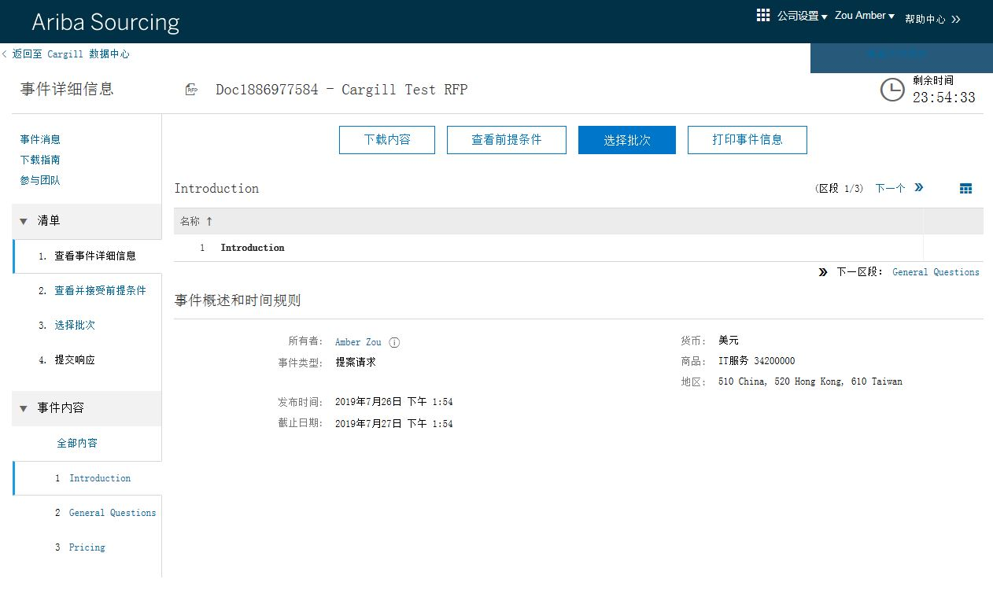
选择批次
查看事件简介并点击--选择批次

Slide 21
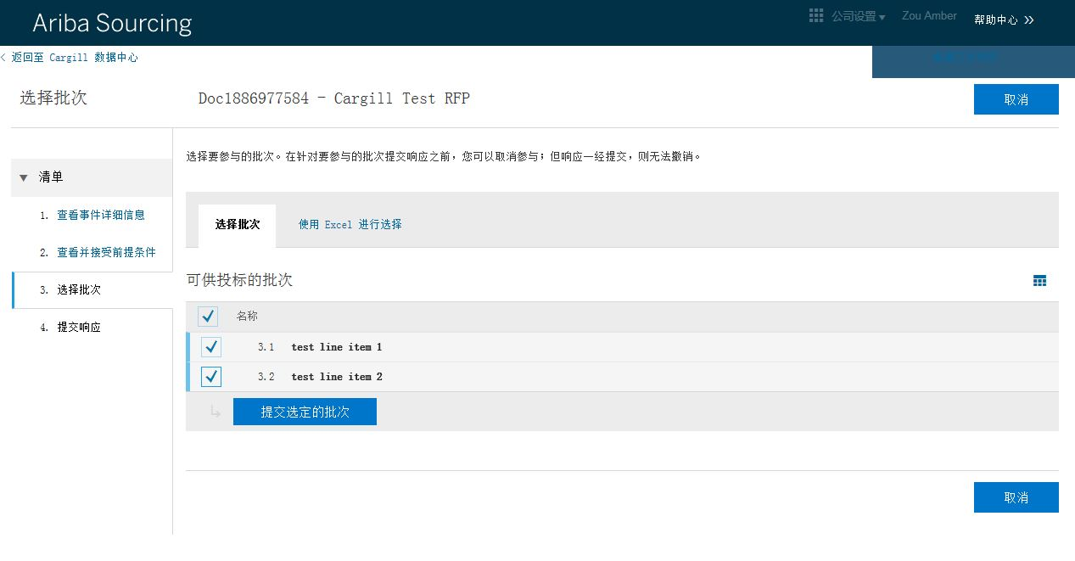
选择批次
请选择您要参与出价的批次,并提交选定的批次. 一旦选定,则必须要出价.
请不要选择您无法出价的选项。

Slide 22
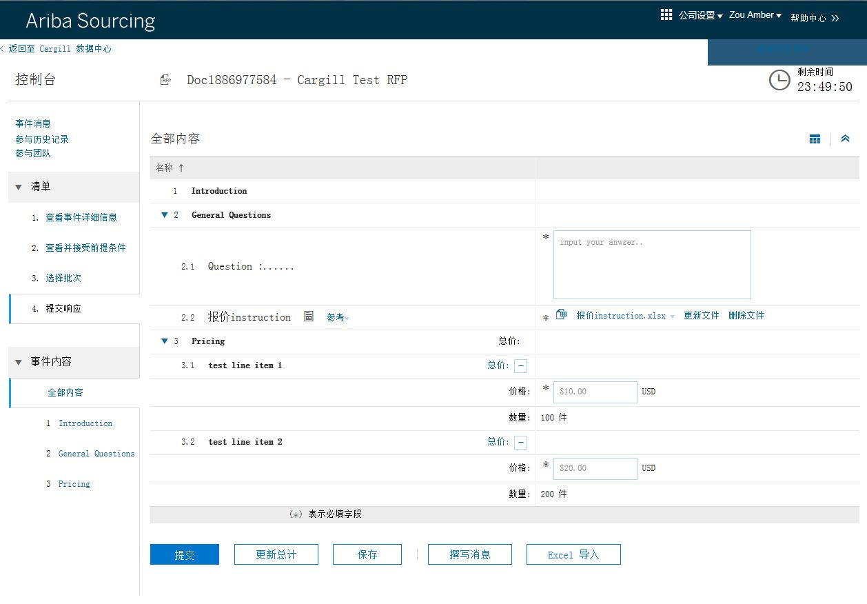
提交报价
根据招标要求回答问题,下载附件并上传,填写价格后点击提交 .

Slide 23
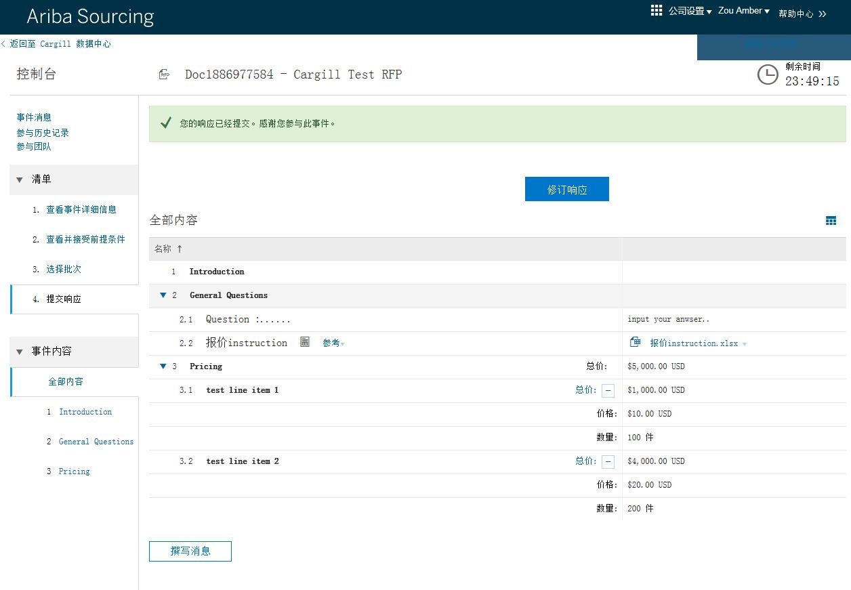
修改报价
在投标结束之前, 可以修改已经提交的报价.

Slide 24
消息面板
在招标过程中如果有任何问题可以通过撰写消息咨询嘉吉的采购经理.

Slide 25
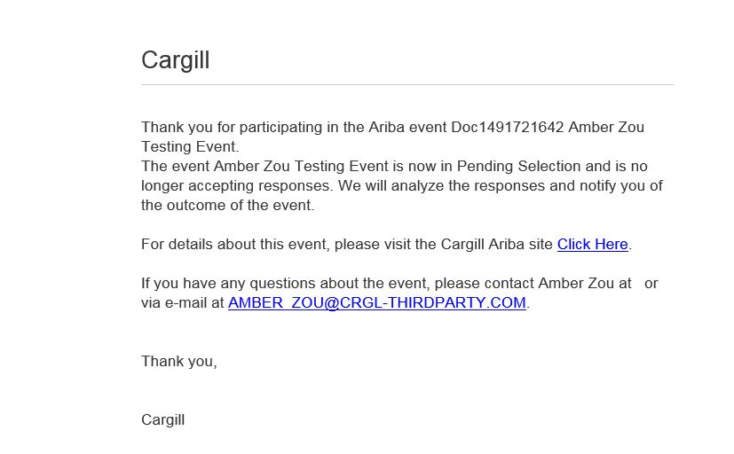
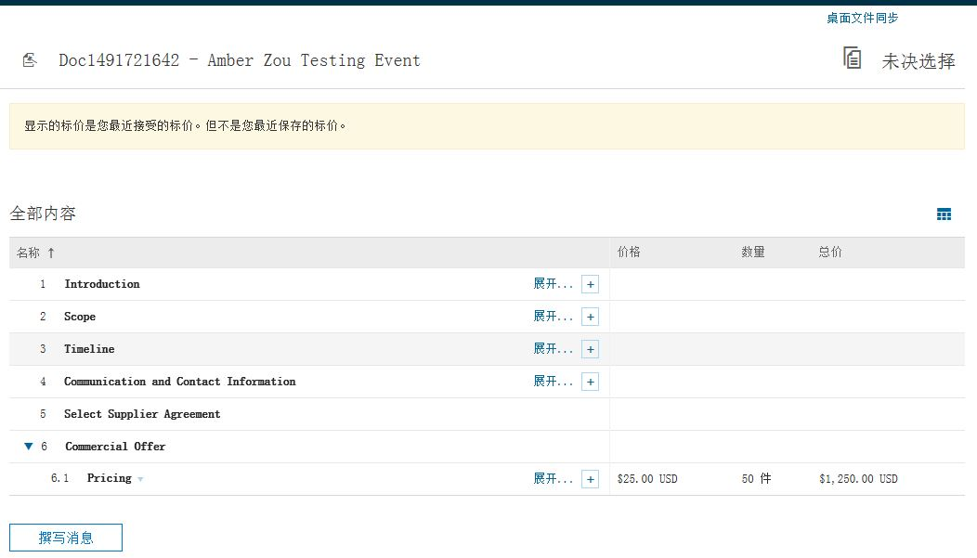
招标-未决选择
招标报价结束之后供应商会收到系统邮件通知不再接受报价.
在事件的页面右上角则会显示-未决选择

